Slide 1

Қазақ тілі 4 сынып 1І-тоқсан Бөлім атауы: Мамандықтар әлемі
108-110 бет
Сабақтың тақырыбы:
Күрделі сөз
Evaluation only.
Created with Aspose.Slides for Python via .NET 24.10.
Copyright 2004-2024Aspose Pty Ltd.
Сабақтың мақсаты:
Мәтіннің тақырыбы бойынша мазмұнын болжайсың, күрделі сөздерді ажырата аласың.

Slide 2

Екі немесе одан да көп түбірден құралған сөзді күрделі сөз дейміз.Олар бір сұраққа жауап береді. Күрделі сөздер түбірлердің тіркесуі, бірігуі, қосарлануы арқылы жасалады.
Мысалы: Ақтөбе, ата-ана, мединститут, көркемөнерпаз, Жезқазған.
Evaluation only.
Created with Aspose.Slides for Python via .NET 24.10.
Copyright 2004-2024Aspose Pty Ltd.

Slide 3
1- тапсырма ( оқулық-109 бет,22-жаттығу)
«Жаңбыр тамшылары»
Evaluation only.
Created with Aspose.Slides for Python via .NET 24.10.
Copyright 2004-2024Aspose Pty Ltd.
Дескриптор:
Күрделі сөздерді теріп жазады;
Қай сөз табынан екенін табады;

Slide 4
Өзіңді тексер:
«Жаңбыр тамшылары»
Ағаш көпір
Оқып жүр
Шұбар ала
Он бес
Evaluation only.
Created with Aspose.Slides for Python via .NET 24.10.
Copyright 2004-2024Aspose Pty Ltd.
Зат есім
Етістік
Сын есім
Сан есім

Slide 5
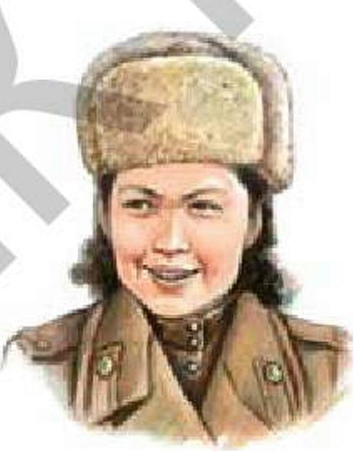
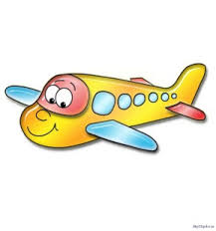
2- тапсырма ( оқулық-108 бет,19-жаттығу)
Хиуаз Доспанова
Хиуаз жасынан қағілез, бірбеткей, еркін, намысшыл қыз болып өсті. Өз құрбылары сияқты қуыршақпен ойнауға, әткеншек тебуге қызықпады. Ол әкесі айлық еңбекақысын алған сайын кітап сатып алуды әдетке айналдырды. Хиуаз оқуға өте алғыр болып, алтыншы және жетінші сыныптарды бір жылда бітіріп шықты.
Ұшқыш болуды армандаған қайсар қыздың шешіміне әке-шешесі қарсы болмады. Ол Мәскеудегі Жуковский атындағы әскери әуе академиясына барып бағын сынады. Жолы болмаған жас қыз мединституттан алған білімімен тылда еңбек етті. Болашағын әуелеген бұлттар арасынан көрген «қанатты қыз» аэроклуб оқуына жазылды. Сүп-сүйкімді қазақ қызының алғырлығы мен кайсарлығына қызыққан атақты ұшқыш Марина Раскова Хиуазды ұшу өнеріне баулыды.
Evaluation only.
Created with Aspose.Slides for Python via .NET 24.10.
Copyright 2004-2024Aspose Pty Ltd.
Ұшқыш болу үшін адамда қандай қасиеттер болуы керек деп есептейсің?

Slide 6
3- тапсырма ( оқулық-109 бет,21-жаттығу)
Күрделі сөз
Ұшу өнері
Бірбеткей
Evaluation only.
Created with Aspose.Slides for Python via .NET 24.10.
Copyright 2004-2024Aspose Pty Ltd.
Он бес-жиырма
Мединститут
Дескриптор:
Сызбадағы сөздермен сөйлемдер құрап жазады;
Күрделі сөздердің астын сызады;

Slide 7
3- тапсырма ( оқулық-109 бет,21-жаттығу)
Күрделі сөз
Жас ұшқыштар ұшу өнерін көрсетті
Evaluation only.
Created with Aspose.Slides for Python via .NET 24.10.
Copyright 2004-2024Aspose Pty Ltd.
Ол бірбеткей адам.
Жиналысқа он бес-жиырма кісідей жиналды.
Мединститут ұстаздары марапатталды.

Slide 8
Кері байланыс
Evaluation only.
Created with Aspose.Slides for Python via .NET 24.10.
Copyright 2004-2024Aspose Pty Ltd.

